Slide 1
CNN

Slide 2
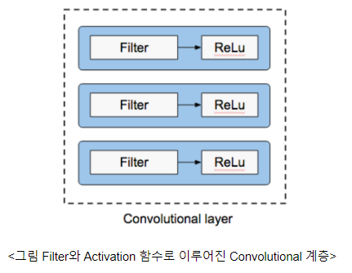
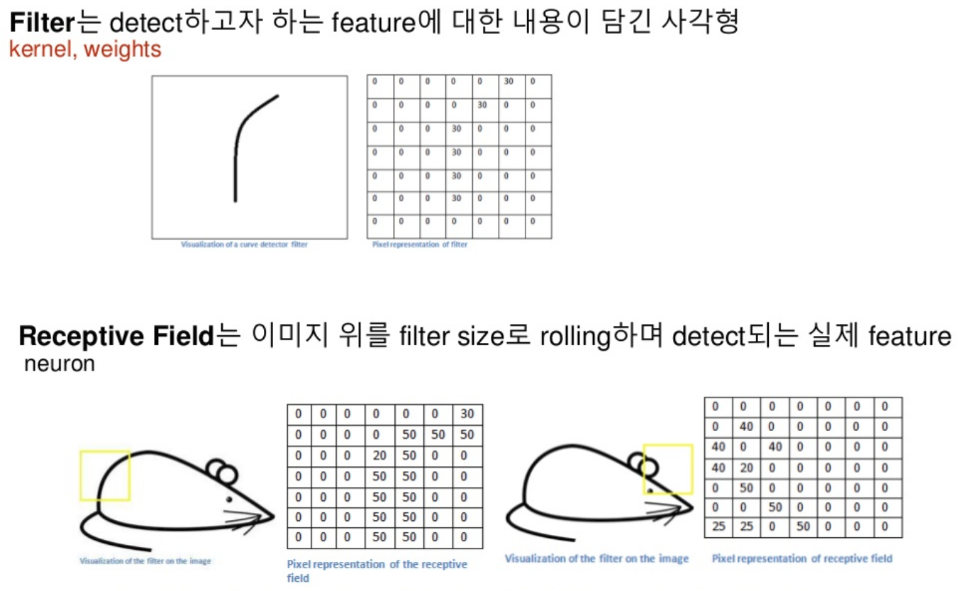
Convolutional Layer
Convolution Layer는 입력 데이터로부터 특징을 추출하는 역할을 한다.
특징을 추출하는 기능을 가진 Filter와, 이 Filter 값을 비선형 값으로 바꿔주는Activiation Function으로 이루어져 있다.

Slide 3
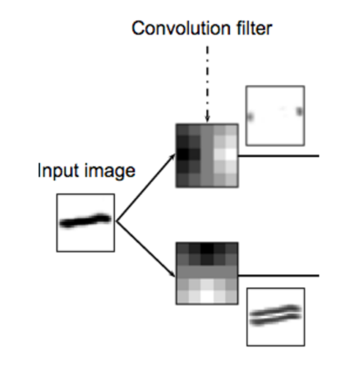
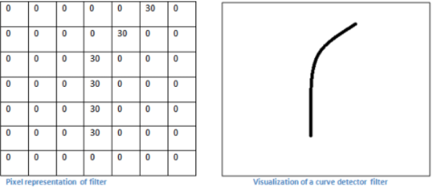
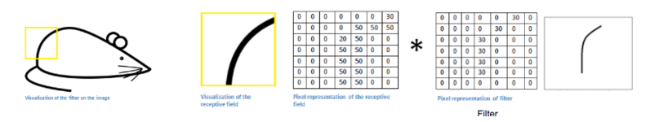
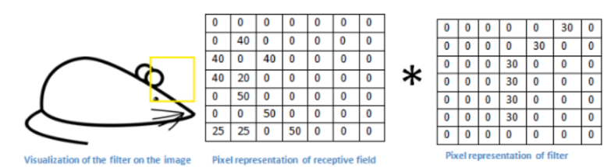
Filter
위와 같은 곡선을 검출하는 필터가 있다고 가정한다면
곡선에 해당하는 부분은 큰 값이 나온다.
다른 특징을 추출하는 필터를 조합하여 네트워크에 조합하면 원본 데이터가 어떤 형태의 특징을 가지는지 알 수 있다.
위의 그림은 하나의 입력데이터에 대하여 세로선과 가로선 필터를 동시에 적용한 모습이다.
곡선이 아닌 부분은 0에 수렴하는 값이 나온다.

Slide 4
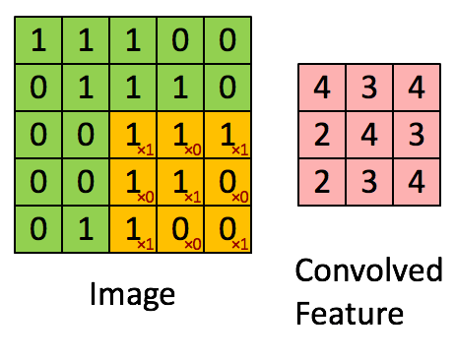
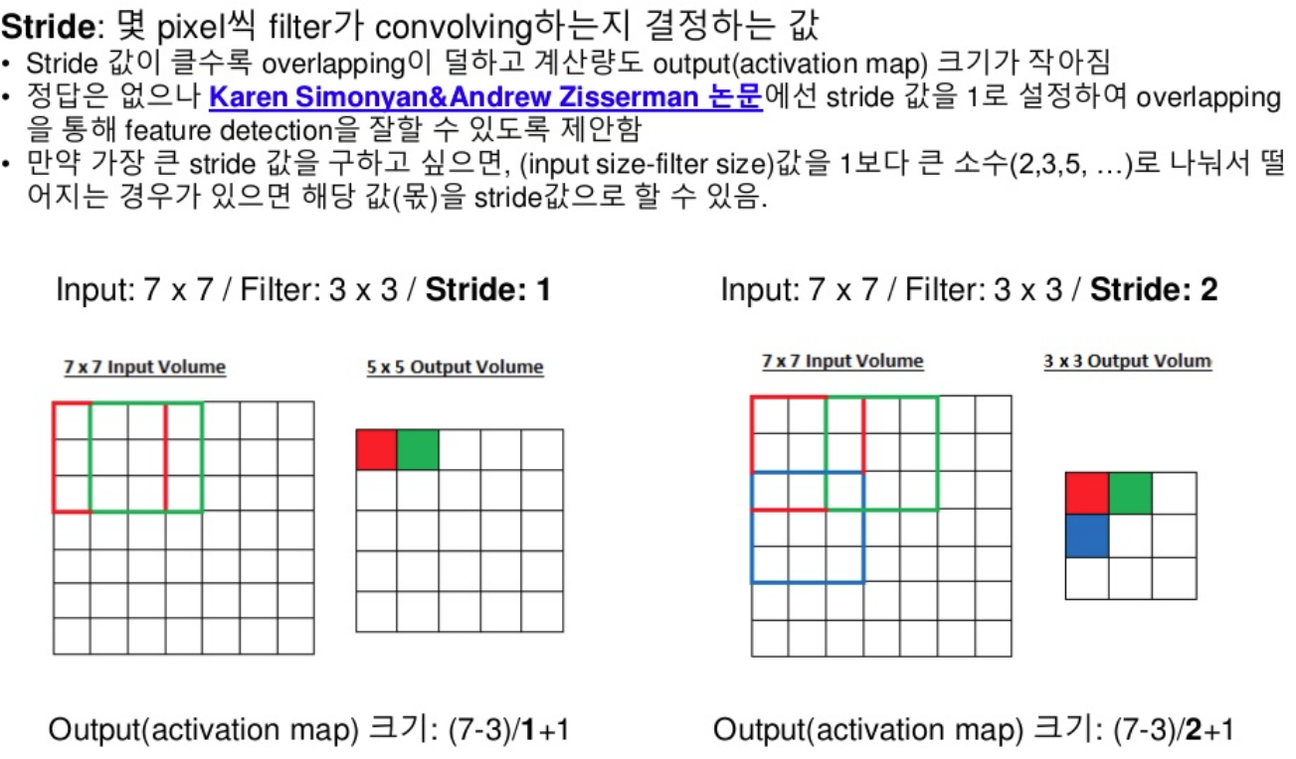
Stride
필터를 큰 사진 전체에 하나만 적용하는 것이 아니라 부분적으로 적용한다.
필터를 적용하는 간격을 Stride라 한다.
필터를 적용해서 얻어낸 결과를 Feature map 또는 activation map이라 한다.

Slide 5
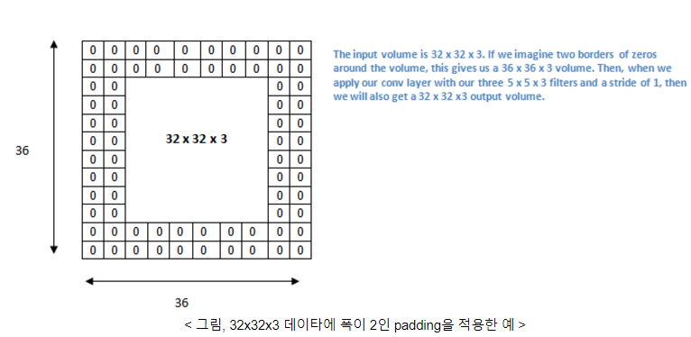
padding
필터를 적용한 후의 결과값은 필터 적용전보다 작아진다.
그런데 CNN은 하나의 필터 레이어가 아니라 여러 단계에 걸쳐 계속 필터를 적용하여 특징을 추출하는 것을 최적화 해나가는데 필터 적용 후 결과 값이 작아지면 처음에 비해서 특징이 많이 유실될 수 있다.
이를 방지하기 위한 기법으로 입력값 주위로 0 값을 넣어서 입력값을 인위적으로 키우는 것을 padding이라 한다.
Padding은 결과 값을 작아지는 것을 막아서 특징이 유실되는 것을 막고, 오버피팅도 방지하게 된다. (원본데이터에 0 값을 넣어서 원래의 특징을 약간 희석시키기 때문)

Slide 6
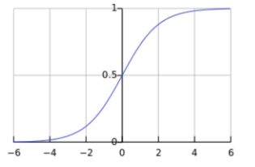
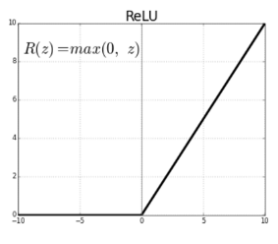
Activation function
필터를 적용해서 Feature map이 추출되었으면이 Feature map에 Activation function을 적용하게 된다.
Activation function의 개념을 설명하면, 위의 쥐 그림에서 곡선값의 특징이 들어가 있는지 안들어가 있는지의 필터를 통해서 추출한 값이 들어가 있는 예에서는 6000, 안 들어가 있는 예에서는 0 으로 나왔다.
이 값이 정량적인 값으로 나오기 때문에, 그 특징이 “있다 없다”의 비선형 값으로 바꿔 주는 과정이 필요한데, 이 것이 바로 Activation 함수이다.

Slide 7
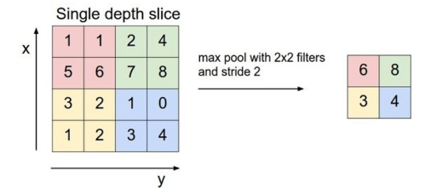
Pooling
컨볼루셔날 레이어를 거쳐서 추출된 특징들은 필요에 따라서 서브 샘플링 (sub sampling)이라는 과정을 거친다.
컨볼루셔널 계층을 통해서 어느정도 특징이 추출 되었으면, 이 모든 특징을 가지고 판단을 할 필요가 없다.
쉽게 예를 들면, 우리가 고해상도 사진을 보고 물체를 판별할 수 있지만, 작은 사진을 가지고도 그 사진의 내용이 어떤 사진인지 판단할 수 있는 원리이다.
그래서, 추출된 Activation map을 인위로 줄이는 작업을 하는데, 이 작업을 sub sampling 도는 pooling 이라고 한다. Sub sampling은 여러가지 방법이 있는데, max pooling, average pooling, L2-norm pooling 등이 있고, 그중에서 max pooling 이라는 기법이 많이 사용된다.
맥스 풀링은 특징의 값이 큰 값이 다른 특징들을 대표한다는 개념을 기반으로 하고 있다.
(풀링은 액티베이션 함수 마다 매번 적용하는 것이 아니라, 데이타의 크기를 줄이고 싶을때 선택적으로 사용하는 것이다.)
이런 sampling 을 통해서 얻을 수 있는 장점은 다음과 같다.
전체 데이타의 사이즈가 줄어들기 때문에 연산에 들어가는 컴퓨팅 리소스가 적어지고
데이타의 크기를 줄이면서 소실이 발생하기 때문에, 오버피팅을 방지할 수 있다.

